Slide 1
Οι μάχες του Αλεξάνδρου που ονομάστηκε Μέγας

Slide 2
Η Ιδιοφυησ στρατηγικη του Μεγαλου Αλεξανδρου
Σε μια σύντομη και συναρπαστική ζωή (356-323 π.Χ.) ο Μέγας Αλέξανδρος άλλαξε τη ροή της παγκόσμιας ιστορίας. Το κατόρθωσε με ένα μικρό στρατό –λιγότερο από 40.000 στρατιώτες– με τολμηρές ιδέες στρατηγικής και επαναστατικές μεθόδους διακυβέρνησης ενός μεγαλύτερου χώρου που εκτεινόταν από την Ινδία μέχρι την Ευρώπη.
Σε ηλικία είκοσι ετών ο Αλέξανδρος διαδέχθηκε τον πατέρα του, Φίλιππο της Μακεδονίας. Πραγματοποίησε τα σχέδια του πατέρα του για την απελευθέρωση των Ελλήνων της Μικράς Ασίας από την Περσική Αυτοκρατορία με 30.000 πεζούς και 5.000 ιππείς. Σε μια σειρά εντυπωσιακών εκστρατειών που περιλάμβαναν τις μάχες της Ισσού και των Γαυγαμήλων νίκησε τον Δαρείο και ανακηρύχθηκε βασιλιάς της Ασίας. Αν και συνάντησε την αντίσταση των αντρών του στα σχέδιά του για την κατάκτηση της Ινδίας, ο ίδιος δεν σταμάτησε. Ο θάνατός του όμως έθεσε τέρμα στις φιλοδοξίες ενός από τους μεγαλύτερους στρατηγούς και πολιτικούς ηγέτες που γνώρισε ποτέ ο κόσμος.
Ο Μέγας Αλέξανδρος υπήρξε πρότυπο για ονομαστούς στρατηλάτες, όπως ο Ιούλιος Καίσαρας και ο Ναπολέων Βοναπάρτης, και οι εκστρατείες του μελετούνται σε στρατιωτικές ακαδημίες σε ολόκληρο τον κόσμο. Κατά το πλείστον τα βιβλία που αναφέρονται στον Μέγα Αλέξανδρο έχουν γραφτεί από κλασικούς φιλολόγους. Όμως, ελάχιστοι κλασικοί φιλόλογοι είναι μελετητές του πολέμου, της στρατηγικής και των διεθνών σχέσεων. Γι’ αυτό ουσιαστικά το βιβλίο του Fuller, ενός από τους κορυφαίους στρατηγικούς αναλυτές του 20ού αιώνα, είναι το πρώτο που ασχολήθηκε με τα στρατηγικά και πολιτικά επιτεύγματα του μεγαλύτερου στρατηλάτη της ιστορίας.

Slide 4
H μάχη στον Γρανικό ποταμό Κατά το τέλος Μαΐου με αρχές Ιουνίου 334 π.Χ δόθηκε το απόγευμα η μάχη του Γρανικού. Ο Γρανικός ήταν ένας μικρός ποταμός με ορμητικό ρεύμα κοντά σε βουνά με αποτέλεσμα οι όχθες του σε κάποια σημεία να είναι υπερυψωμένες. Ο Παρμενίων πρότεινε στον Αλέξανδρο να μην δοθεί η μάχη λόγω της κούρασης του στρατεύματος από την πορεία και επειδή σε λίγες ώρες θα νύχτωνε. Ο Αλέξανδρος όμως σκέφτηκε ότι ίσως οι Πέρσες πάρουν θάρρος με την αναβολή της μάχης και επιπλέον ήθελε το βράδυ να ξεκουραστούν χωρίς να έχουν στο μυαλό, τους Πέρσες. Οι δύο στρατοί παρατάχθηκαν ο ένας απέναντι στον άλλο. Οι Πέρσες κατείχαν τις υπερυψωμένες όχθες του ποταμού. Αυτό ήταν ένα πλεονέκτημα για τους Πέρσες γιατί καθώς οι Μακεδόνες θα προσπαθούσαν να διασχίσουν το ποτάμι, οι Πέρσες θα τους χτυπούσαν από ψηλά. Η μάχη άρχισε με επίθεση από το μακεδονικό ιππικό στην αριστερό μέρος της παράταξης των Περσών. Ο Αλέξανδρος επικεφαλής των εταίρων από το δεξί μέρος της μακεδονικής παράταξης, κινήθηκε ευθεία προς τον ποταμό και αιφνίδια διέταξε στροφή προς το κέντρο της παράταξης των Περσών για να τους αιφνιδιάσει. Ο Μιθριδάτης γαμπρός του Δαρείου επιτέθηκε στον Αλέξανδρο, αλλά ο Αλέξανδρος τον σκότωσε με το δόρυ του χτυπώντας τον στο πρόσωπο. Κάποια στιγμή από τα πολλά χτυπήματα το δόρυ του έσπασε και θα σκοτωνόταν αν δεν βρισκόταν ο Κλείτος να κόψει το χέρι του Πέρση που ετοιμαζόταν να σκοτώσει τον Αλέξανδρο πισώπλατα. Οι Πέρσες άρχισαν να οπισθοχωρούν από την ορμητικότητα των Μακεδόνων και την απώλεια των αρχηγών τους. Αφού κατέβαλαν το ιππικό των Περσών δόθηκε διαταγή να στραφούν προς το πεζικό όλα τα τμήματα του Μακεδονικού στρατού. Αυτό ήταν και το τέλος της μάχης. Από τους 20.000 πεζούς Πέρσες γλίτωσαν μόνο 2.000 άτομα. Ο Αλέξανδρος είχε βγει νικητής στην πρώτη μεγάλη μάχη πανηγυρικά.

Slide 5
Εκστρατεία του Αλεξάνδρου στην Ασία

Slide 6
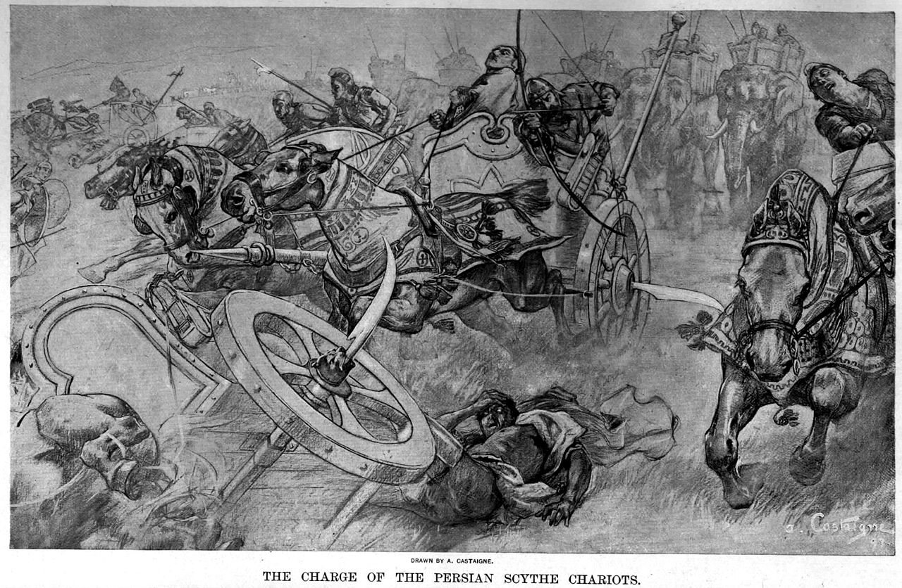
Μάχη των Γαυγαμήλων
Ως μάχη των Γαυγαμήλων ή μάχη στα Γαυγάμηλα εννοείται η τελευταία και μεγαλύτερη μάχη του Αλέξανδρου Γ΄ Μακεδόνα κατά του Δαρείου Γ΄ Κοδομανού το 331 ΠΚΕ, χάρη στην οποία ο Αλέξανδρος έκαμψε την τελευταία αντίσταση του μεγάλου βασιλέα στην πορεία του για την κατάληψη της αυτοκρατορίας των Αχαιμενιδών. Κατέχοντας ο Αλέξανδρος τα παράλια της Αν. Μεσογείου και έχοντας εξουδετερώσει τον περσικό στόλο, ήταν έτοιμος να περάσει στη Μεσοποταμία. Πριν εκκινήσει, χρειάστηκε να καταστείλει την εξέγερση των Ιουδαίων της Σαμάρειας που είχαν κάψει ζωντανό τον Ανδρόμαχο, στρατηγό της περιοχής

Slide 7
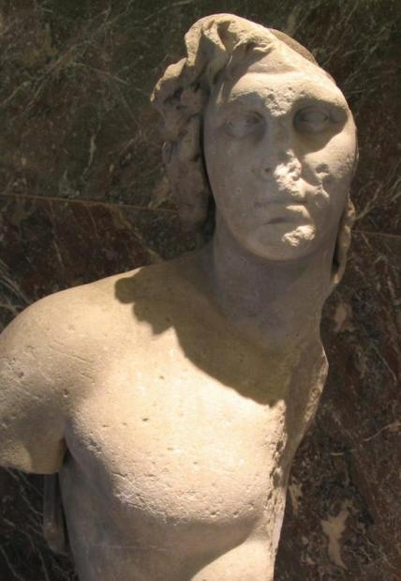
Πολιορκία της Γάζας
Ως πολιορκία της Γάζας αναφέρεται, στο πλαίσιο της εκστρατείας του Αλέξανδρου Γ' του Μακεδόνα κατά της αυτοκρατορίας των Αχαιμενιδών, η πολιορκία και κατάληψη της πόλης της Γάζας, στη διάρκεια της εισβολής του μακεδονικού στρατού στην παλαιστινιακή Συρία.
Προς τη Γάζα
Ο Αλέξανδρος αποκαθιστώντας τη λειτουργία της Τύρου, συνέχισε την πορεία του προς την Αίγυπτο. Η τελευταία πόλη που βρισκόταν στο δρόμο του από τη Φοινίκη προς την Αίγυπτο ήταν η Γάζα, σημαντική πόλη της παλαιστινιακής Συρίας, η οποία χρησιμοποιείτο στο παρελθόν από τους πέρσες ηγεμόνες για τον έλεγχο της σατραπείας της Αιγύπτου. Η πόλη απείχε από τη θάλασσα περίπου είκοσι στάδια και αντιστάθηκε γιατί διέθετε γενναίο φρούραρχο, τον ευνούχο Βάτι. Η πόλη περιβαλλόταν από έλος, ήταν μεγάλη, προσβάσιμη μόνο από ένα παχύ στρώμα άμμου, χτισμένη σε ψηλή πρόσχωση και την προστάτευαν ισχυρά τείχη. Θεωρώντας ότι η πόλη του ήταν απόρθητη, ο διοικητής της είχε μαζέψει προμήθειες για μακροχρόνια πολιορκία, προσέλαβε επιπλέον Άραβες μισθοφόρους και αρνήθηκε να παραδώσει την πόλη. Έτσι διπρόσωπη απέβη για τον Αλέξανδρο η Φοινίκη. Από τη μία οι περισσότερες πόλεις παραδόθηκαν με συνθηκολόγηση, από την άλλη δύο πολιορκίες τον εξανάγκασαν σχεδόν σε ενός χρόνου καθυστέρηση των σχεδίων του.

Slide 8
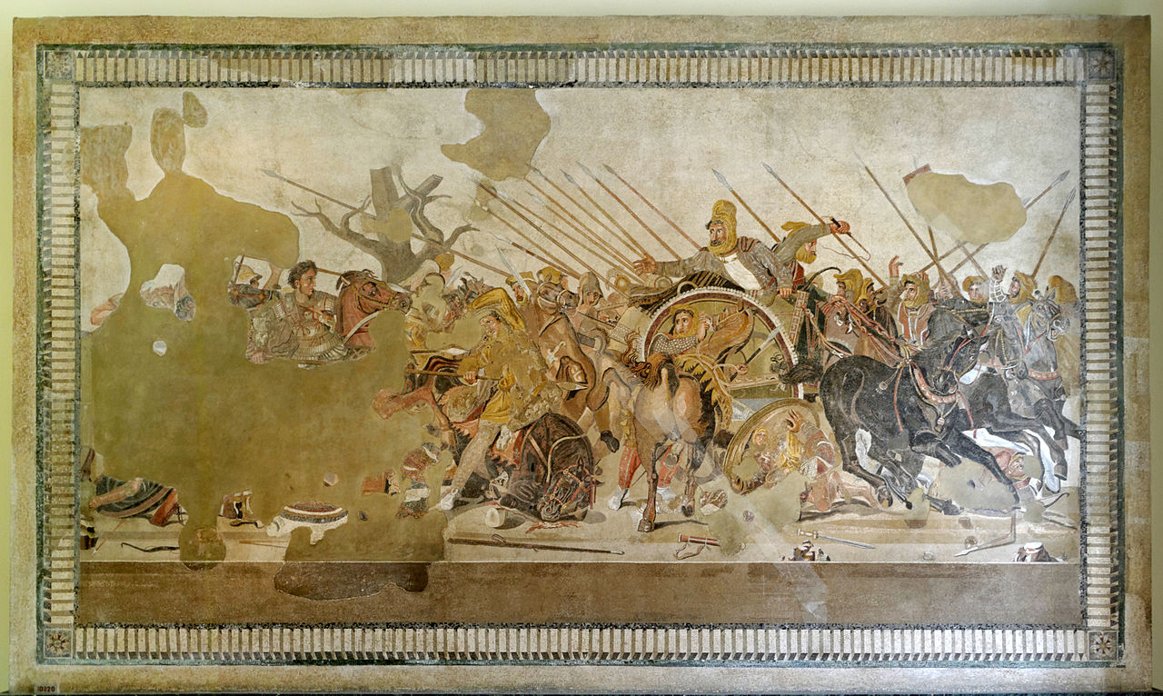
Μάχη της Ισσού
Η Μάχη της Ισσού (ή 1^{η} Μάχη της Ισσού) ήταν η σημαντική μάχη που έδωσε ο Αλέξανδρος Γ Μακεδών (Μέγας Αλέξανδρος) το 333 ΠΚΕ στο στενό που διαμορφωνόταν εκείνη την εποχή μεταξύ όρους Ἁμανός και Ισσικού κόλπου^{[2]}, κοντά στις Κιλίκιες πύλες, κατά του Δαρείου Γ' μεγάλου βασιλέα της αυτοκρατορίας των Αχαιμενιδών(των Περσών). Γνωρίζοντας ο Αλέξανδρος πως ο Δαρείος έχει συγκεντρώσει στην κοιλάδα των Σώχων μεγάλο στρατό έστειλε τον Παρμενίωνα με τους Θράκες, τους Θεσσαλούς και τους άλλους Έλληνες να καταλάβει τη στενή διάβαση που οδηγούσε από την Κιλικία στη Συρία, που διερχόταν μεταξύ του όρους Ἁμανός και της θάλασσας, δηλαδή του Ισσικού κόλπου και το φύλαγε μικρή δύναμη, η οποία τράπηκε αμέσως σε φυγή. Ο Αλέξανδρος ασχολήθηκε πρώτα με την υποταγή των ορεινών φυλών της τραχείας Κιλικίας^{[3]}, επέστρεψε κατόπιν στην Ταρσό και προελαύνοντας με τους επίλεκτους πεζούς και τους ιππείς έφθασε διαδοχικά στους Σόλους και στη Μαλλό, πόλη που απάλλαξε από όλους τους φόρους και τίμησε με άλλους τρόπους, καθώς θεωρείτο αποικία των Αργείων με ιδρυτή τον Αμφίλοχο.

Slide 9
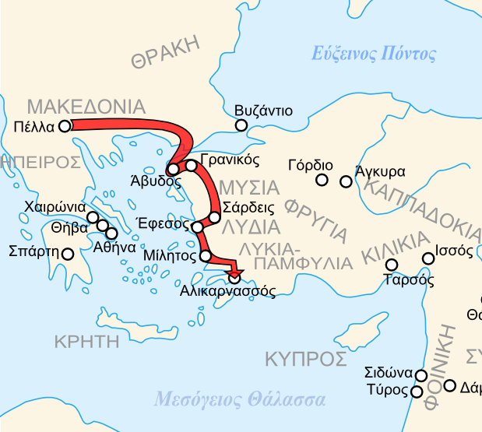
Πολιορκία της Μιλήτου
Ως πολιορκία της Μιλήτου εννοείται η πολιορκία και άλωση της πόλης της Μιλήτου, στη διάρκεια της εκστρατείας του Αλέξανδρου Γ' του Μακεδόνα στην αυτοκρατορία των Αχαιμενιδών κατά των Περσών, κατά το έτος 334 ΠΚΕ.
Μετά την κατάκτηση της Μιλήτου ο Αλέξανδρος αντιλαμβάνεται πως όσο επεκτείνεται στα παράλια της Μικράς Ασίας τόσο περισσότερο γίνεται ασθενέστερος ο ρόλος του περσικού στόλου που εξαρτάται για την προμήθειά του σε νερό και τρόφιμα από τα παράλια, προκειμένου να παραμένει λειτουργικός στα θέατρα των επιχειρήσεων. Προσμετρώντας ο Αλέξανδρος επιπλέον την οικονομική αφαίμαξη που υφίσταται η επιμελητεία για τη συντήρηση 160 τριήρεων, αποφασίζει το φθινόπωρο του 334 να διαλύσει το στόλο του κρατώντας μόνο τα μεταγωγικά σκάφη και 20 αθηναϊκά. Κυριαρχώντας και στη Μίλητο, ο Αλέξανδρος στράφηκε στην Καρία, όπου τον υποδέχθηκαν σχεδόν ως ελευθερωτή οι Κάρες, προκειμένου να διατηρήσουν την αυτονομία τους και κατόπιν στην Αλικαρνασσό.

Slide 10
Οι μάχες του Μ. Αλεξάνδρου
Μάχη του Γρανικού
334 π.χ.
Μάχη της Ισσού
333 π.χ.
Μάχη των Γαυγαμήλων
331 π.χ.
Μάχη της Περσίδας πύλης
330 π.χ.
Μάχη του Υδάσπη
326 π.χ.

Slide 11
Εργασία των μαθητών:
Βούλγαρης Τριαντάφυλλος
Γεωργίου Ρένος
Γκράβας Γιάννης
Δήμα Μανώλης
Θεμιστοκλέους Γεωργία
Κατσέλου Ράνια

